Slide 1

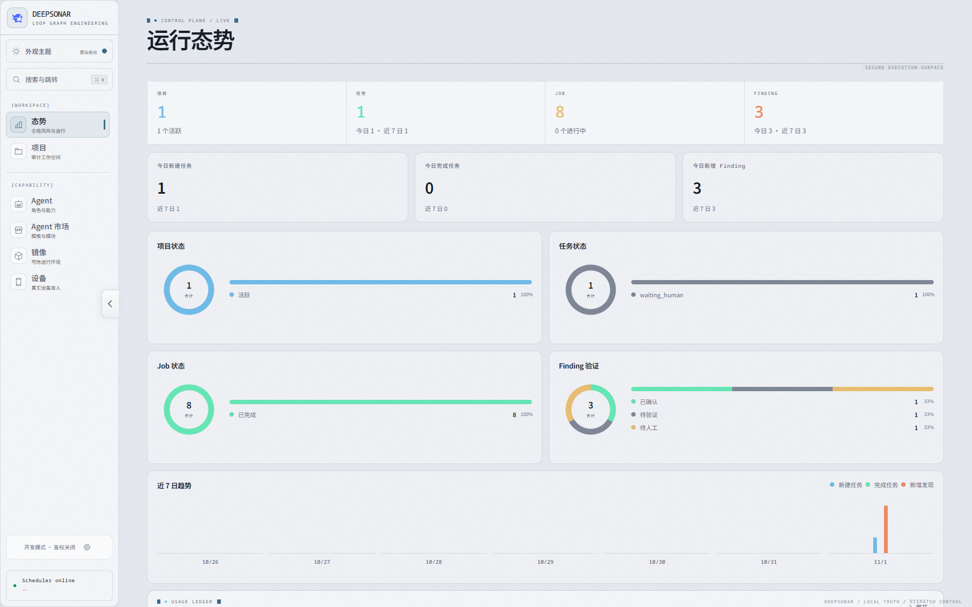
DeepSonar
项目介绍
与整体架构
产品能力、真实界面与设计机制
项目定位 · 产品能力 · 整体架构
真实前端界面 · 演示数据
DeepSonar / 项目介绍与架构
01
Notes:
来源（仓库相对路径）：
DESIGN.md
apps/web/src/pages/DashboardPage.tsx
基线：2026-11-01，工作区 HEAD bd32134f。
产品图片来自当前 apps/web 的实际 React 组件，由隔离 fixture API 渲染；全部为演示数据，不是真实项目结果或客户案例。

Slide 2
DeepSonar 是怎样的项目
面向安全研究与工程任务的 AI Agent 执行平台
01
02
03
围绕目标组织研究
把过程变得可见
把结论连接到证据
以项目限定资产与授权，
以任务持续推进研究目标。
记录探索、分析、复核、
测试与人工协作。
保存发现、验证追踪与报告，
便于复查、交接和跟进。
DeepSonar / 项目介绍与架构
02
Notes:
来源（仓库相对路径）：
DESIGN.md
基线：2026-11-01，工作区 HEAD bd32134f。
产品图片来自当前 apps/web 的实际 React 组件，由隔离 fixture API 渲染；全部为演示数据，不是真实项目结果或客户案例。

Slide 3
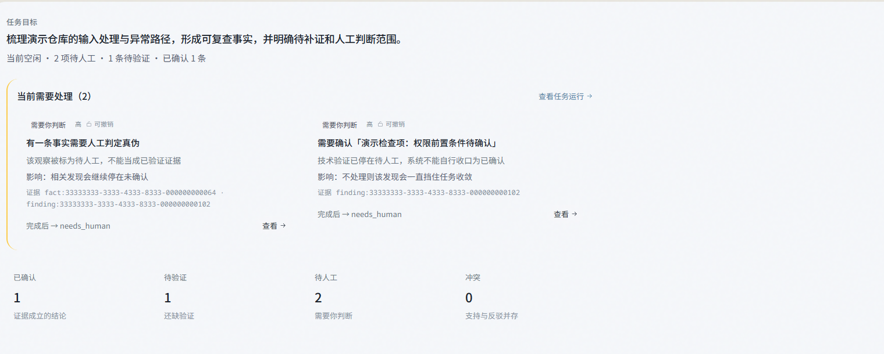
真实工作台：从任务进展到待处理事项
总览、研究地图、事实证据、发现、运行和报告共用一个任务入口
真实产品界面 · 演示数据 · 局部展示
DeepSonar / 项目介绍与架构
03
Notes:
来源（仓库相对路径）：
DESIGN.md
apps/web/src
基线：2026-11-01，工作区 HEAD bd32134f。
产品图片来自当前 apps/web 的实际 React 组件，由隔离 fixture API 渲染；全部为演示数据，不是真实项目结果或客户案例。

Slide 4
有哪些能力与应用场景
工作能力按目标组合；以下为场景示意
01
02
03
探索与分析
审计与复核
测试与工程修改
理解代码、资产与行为；
建立范围、路径与结构化事实。
发现风险线索，检查证据
与替代解释，形成可复查发现。
复现行为、验证假设、执行修改；
可结合已准入的专项工具环境。
DeepSonar / 项目介绍与架构
04
Notes:
来源（仓库相对路径）：
DESIGN.md
基线：2026-11-01，工作区 HEAD bd32134f。
产品图片来自当前 apps/web 的实际 React 组件，由隔离 fixture API 渲染；全部为演示数据，不是真实项目结果或客户案例。

Slide 5
任务如何持续推进
围绕同一个目标，研究、执行、补证与报告形成循环
目标与范围
Hub 决策
准入与执行
创建任务
读取状态 / 提出下一步
权限 / 预算 / 沙箱
需要补证时，再启动下一轮 Hub
交付报告
独立验证
事实写回
冻结输入 / 保留版本
复核 / 测试 / 证据门
观察 / 产物 / 发现
模型判断研究方向；Scheduler 判定执行状态并触发验证、报告与下一轮。
DeepSonar / 项目介绍与架构
05
Notes:
来源（仓库相对路径）：
DESIGN.md
基线：2026-11-01，工作区 HEAD bd32134f。
产品图片来自当前 apps/web 的实际 React 组件，由隔离 fixture API 渲染；全部为演示数据，不是真实项目结果或客户案例。

Slide 6
整体架构：控制面与执行面
所有执行沿同一条治理链进入沙箱
Web 工作台
Scheduler
Model Gateway
管理与过程观察
领域规则 / Job / Control API
模型认证与用量
镜像准入
PostgreSQL
Evidence / Blob
OpenSandbox
扫描与信任目录
状态与审计账本
运行流与证据
隔离的 Agent 执行
可选远程 Worker 与 Device Broker 接入既有执行边界；它们不成为第二个 Scheduler。
DeepSonar / 项目介绍与架构
06
Notes:
来源（仓库相对路径）：
docs/architecture/05-building-blocks.md
docs/architecture/07-deployment-view.md
基线：2026-11-01，工作区 HEAD bd32134f。
产品图片来自当前 apps/web 的实际 React 组件，由隔离 fixture API 渲染；全部为演示数据，不是真实项目结果或客户案例。

Slide 7
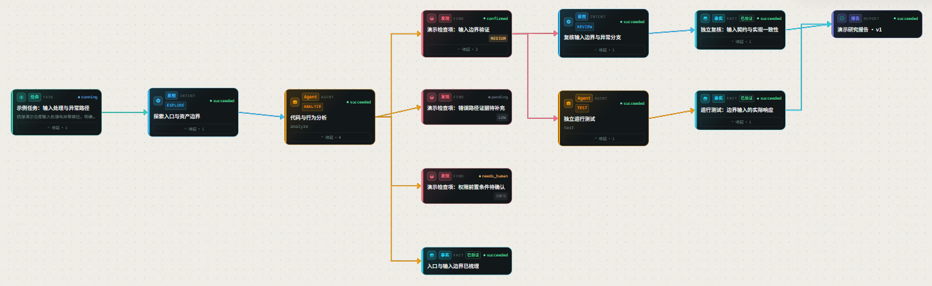
研究地图：看见工作与事实怎样连接
关系图解释任务的研究路径和下一步工作的依据
目标 → 探索与分析 → 风险发现 → 独立复核与测试 → 报告
真实产品界面 · 演示数据 · 局部展示
DeepSonar / 项目介绍与架构
07
Notes:
来源（仓库相对路径）：
DESIGN.md
apps/web/src
基线：2026-11-01，工作区 HEAD bd32134f。
产品图片来自当前 apps/web 的实际 React 组件，由隔离 fixture API 渲染；全部为演示数据，不是真实项目结果或客户案例。

Slide 8
四类状态，各有权威来源
清楚区分管理状态、任务过程、执行证据与副作用所有权
PostgreSQL
管理真相
项目 / 配置 / 权限 / 账本
Canvas
过程真相
意图 / 事实 / 产物 / 关联
Sandbox + Evidence
执行真相
进程 / 工具 / Session / 文件
Scheduler
副作用执行者
领取 / 状态迁移 / 结算 / 清理
DeepSonar / 项目介绍与架构
08
Notes:
来源（仓库相对路径）：
DESIGN.md
docs/architecture/08-data-architecture.md
基线：2026-11-01，工作区 HEAD bd32134f。
产品图片来自当前 apps/web 的实际 React 组件，由隔离 fixture API 渲染；全部为演示数据，不是真实项目结果或客户案例。

Slide 9
能力组合：契约、方法与工具汇合
目录发现不自动授予执行权限
Capability Pack
Skill
Runtime
输入 / 输出 / 权限 / 预算
可信目录搜索 / 按 hash 拉取
CLI / 镜像 / 工具模块
Scheduler 准入与快照
Scope、allowlist、兼容性、网络与预算重新校验
新增业务能力优先做 Pack，复用 Job、Control API、沙箱与审计。
DeepSonar / 项目介绍与架构
09
Notes:
来源（仓库相对路径）：
DESIGN.md
packages/shared-types/src/capability-pack.ts
基线：2026-11-01，工作区 HEAD bd32134f。
产品图片来自当前 apps/web 的实际 React 组件，由隔离 fixture API 渲染；全部为演示数据，不是真实项目结果或客户案例。

Slide 10
技术栈与实现分层
应用负责入口，领域负责规则，共享包保存契约与运行时边界
Web / React 19
Scheduler / TypeScript
Runtime / OpenSandbox
XYFlow · elkjs · Tailwind 4
Fastify · Zod · PostgreSQL
Claude Code · Pi · DSH
共享层
shared-types：机器契约
runtime-sandbox：运行时与沙箱
runtime-manual-contract：工具手册契约
DeepSonar / 项目介绍与架构
10
Notes:
来源（仓库相对路径）：
docs/architecture/05-building-blocks.md
apps/web/package.json
apps/scheduler/package.json
基线：2026-11-01，工作区 HEAD bd32134f。
产品图片来自当前 apps/web 的实际 React 组件，由隔离 fixture API 渲染；全部为演示数据，不是真实项目结果或客户案例。

Slide 11
信任边界：Agent 提案，内核提交
短期 Job token 与唯一 Control API 控制语义写入
Agent / 插件
Schema
Handler
事务
理解目标、工具使用、结果提案
严格字段校验
授权与状态校验
应用领域规则
内核拥有
权限与凭据 · Job / Attempt · 幂等与审计
副作用账本 · 资源预算 · 未知效果与清理
长期模型密钥留在 Scheduler-owned Gateway，不进入沙箱与证据。
DeepSonar / 项目介绍与架构
11
Notes:
来源（仓库相对路径）：
DESIGN.md
docs/architecture/09-interface-specs.md
基线：2026-11-01，工作区 HEAD bd32134f。
产品图片来自当前 apps/web 的实际 React 组件，由隔离 fixture API 渲染；全部为演示数据，不是真实项目结果或客户案例。

Slide 12
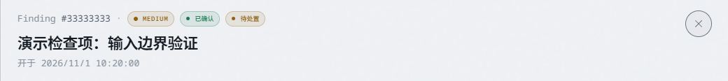
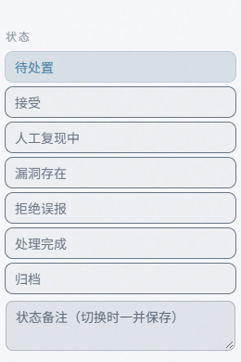
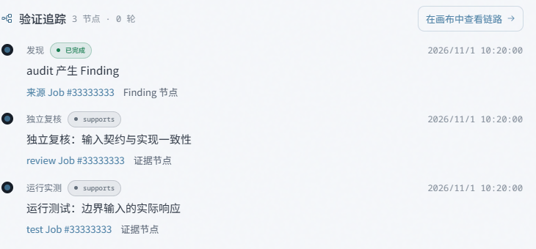
发现详情：把结论与依据放在一起
技术确认与人工处置分别记录
真实产品界面 · 演示数据 · 局部展示
DeepSonar / 项目介绍与架构
12
Notes:
来源（仓库相对路径）：
DESIGN.md
apps/web/src
基线：2026-11-01，工作区 HEAD bd32134f。
产品图片来自当前 apps/web 的实际 React 组件，由隔离 fixture API 渲染；全部为演示数据，不是真实项目结果或客户案例。

Slide 13
证据与验证：结论必须有来源
安全类别还需满足独立复核、合格测试与相应证据门禁
Artifact → Finding
发现及其来源
Verify
技术结论
引用 / 版本 / 来源 / 冲突
确认 / 补证 / 未决 / 人工
Review / Test → Fact
独立结构化证据
Maker 普通文本不作为验证证据；Research 只整理发现，不改写 Verify 或严重程度。
DeepSonar / 项目介绍与架构
13
Notes:
来源（仓库相对路径）：
DESIGN.md
apps/scheduler/src/domains/finding-verification
基线：2026-11-01，工作区 HEAD bd32134f。
产品图片来自当前 apps/web 的实际 React 组件，由隔离 fixture API 渲染；全部为演示数据，不是真实项目结果或客户案例。

Slide 14
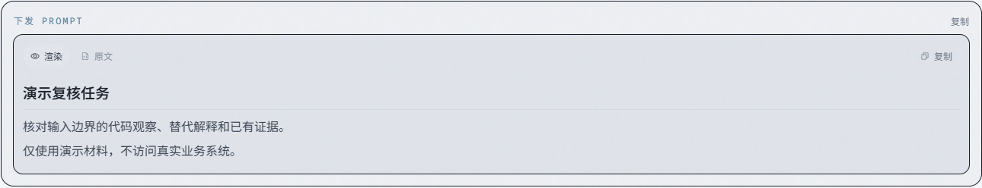
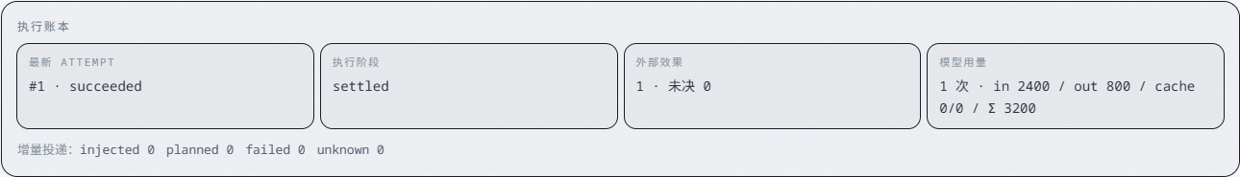
运行详情：从任务输入到执行结算
Prompt、Attempt、外部效果与用量支持过程回查
从下发目标到执行结算，沿同一条运行记录回查。
真实产品界面 · 演示数据 · 局部展示
DeepSonar / 项目介绍与架构
14
Notes:
来源（仓库相对路径）：
DESIGN.md
apps/web/src
基线：2026-11-01，工作区 HEAD bd32134f。
产品图片来自当前 apps/web 的实际 React 组件，由隔离 fixture API 渲染；全部为演示数据，不是真实项目结果或客户案例。

Slide 15
恢复设计：未知效果不能盲目重放
先登记外部动作，再依据观察结果结算
effect_pending
沙箱 / 外部动作
settlement
登记动作意图
执行并观察
记录确定结果
安全恢复
结果未知 → unknown / orphan
启动对账仅将尚未开始、
且无效果的准备阶段重新排队。
停止自动重放，进入对账或人工处理
DeepSonar / 项目介绍与架构
15
Notes:
来源（仓库相对路径）：
DESIGN.md
apps/scheduler/src/domains/job-attempt
基线：2026-11-01，工作区 HEAD bd32134f。
产品图片来自当前 apps/web 的实际 React 组件，由隔离 fixture API 渲染；全部为演示数据，不是真实项目结果或客户案例。

Slide 16
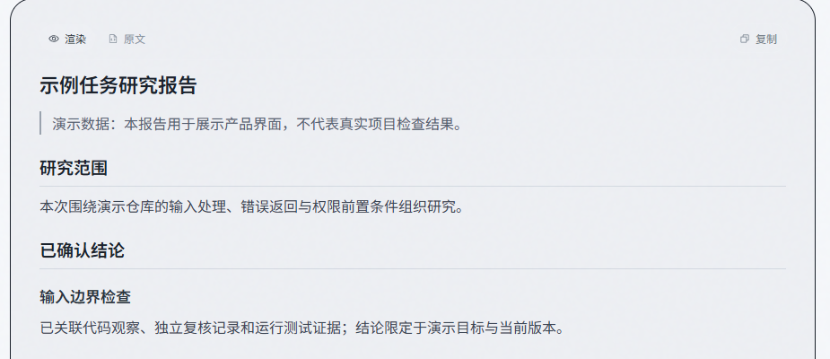
报告：把任务过程收敛为交付结果
冻结输入保留依据；变化追加版本，失败不改写原始事实
任务交付
汇总发现、状态
与范围限制。
版本与依据
保留生成输入，
回查报告依据。
真实产品界面 · 演示数据 · 局部展示
DeepSonar / 项目介绍与架构
16
Notes:
来源（仓库相对路径）：
DESIGN.md
apps/web/src
基线：2026-11-01，工作区 HEAD bd32134f。
产品图片来自当前 apps/web 的实际 React 组件，由隔离 fixture API 渲染；全部为演示数据，不是真实项目结果或客户案例。

Slide 17
部署与供应链：只执行已准入制品
生产平台与 Job 运行时分别使用不可变镜像引用
Registry / Release
Image Admission
Job Snapshot
不可变制品
扫描 / 签名策略 / 信任
冻结 digest
Web
Scheduler
OpenSandbox / Worker
管理界面
执行与结算
隔离执行资源
PostgreSQL 与 Blob 持久化状态和证据；设备经独立 Broker 与短期租约接入。
DeepSonar / 项目介绍与架构
17
Notes:
来源（仓库相对路径）：
docs/architecture/07-deployment-view.md
基线：2026-11-01，工作区 HEAD bd32134f。
产品图片来自当前 apps/web 的实际 React 组件，由隔离 fixture API 渲染；全部为演示数据，不是真实项目结果或客户案例。

Slide 18
项目知识：经验进入受控生命周期
不可变版本、独立试验、评测审查与精确授权
候选方法
独立试验
评测审查
激活使用
来源与版本
case × arm Job
独立性与证据门
精确版本与回执
Skill 默认私有；跨项目只共享被授权的具体版本。
治理与权限机制已有实现；完整真实模型效果闭环仍需专项验收。
DeepSonar / 项目介绍与架构
18
Notes:
来源（仓库相对路径）：
docs/PROJECT_KNOWLEDGE.md
基线：2026-11-01，工作区 HEAD bd32134f。
产品图片来自当前 apps/web 的实际 React 组件，由隔离 fixture API 渲染；全部为演示数据，不是真实项目结果或客户案例。

Slide 19
核心设计判断
模型自主选择方法，可信内核治理执行，证据支持结果收敛
01
02
03
可组合能力
稳定工程边界
明确演进范围
通过 Pack、Skill 与受治理工具
扩展场景，复用统一执行链。
内核掌握权限、预算、状态、
幂等、副作用与资源清理。
Hub / Intent 是当前主路径；
完整 Plan 与统一回执持续演进。
DeepSonar / 项目介绍与架构
19
Notes:
来源（仓库相对路径）：
DESIGN.md
基线：2026-11-01，工作区 HEAD bd32134f。
产品图片来自当前 apps/web 的实际 React 组件，由隔离 fixture API 渲染；全部为演示数据，不是真实项目结果或客户案例。

